Slide 1
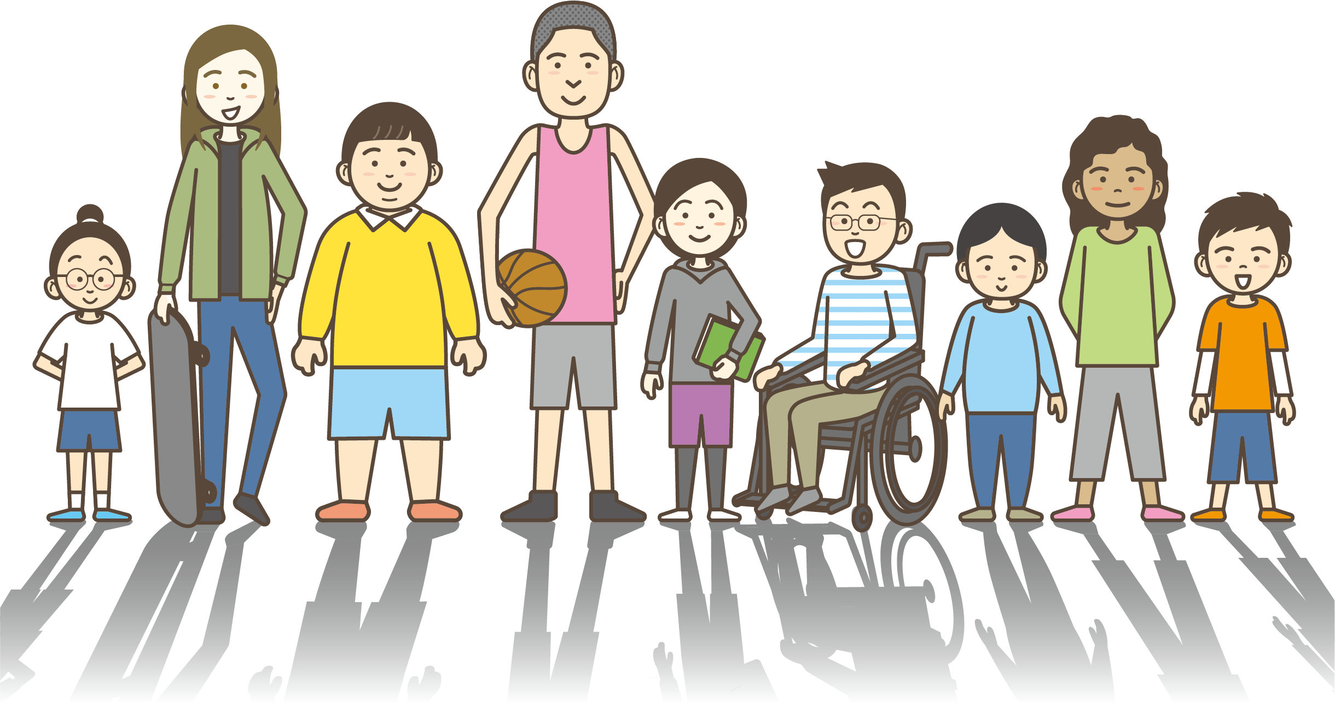

Slide 2
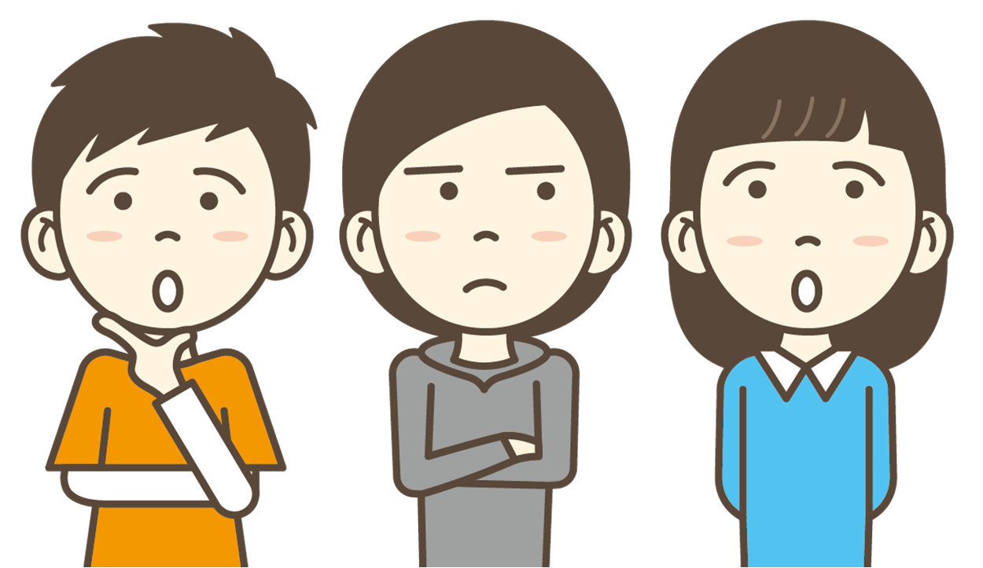
「おんなのこ／おとこのこなんだから
〇〇しなさい、〇〇してはいけない」 といわれたことはありますか？

Slide 3
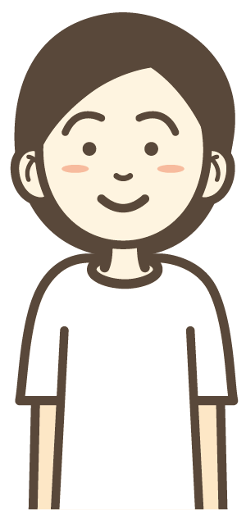
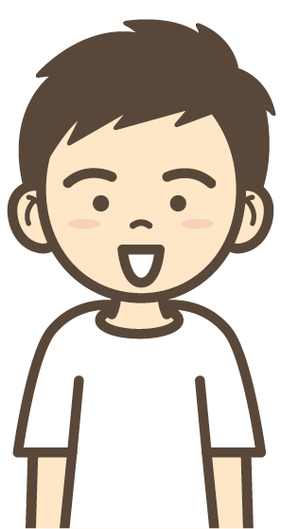
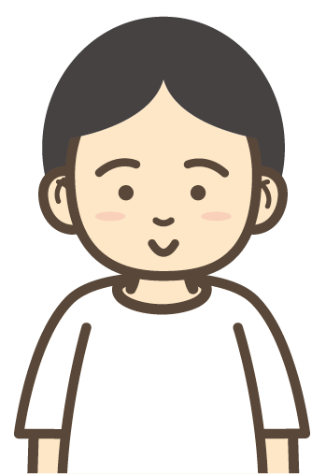
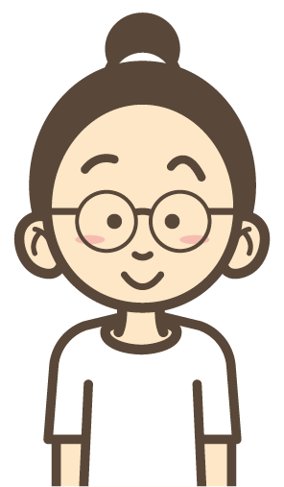
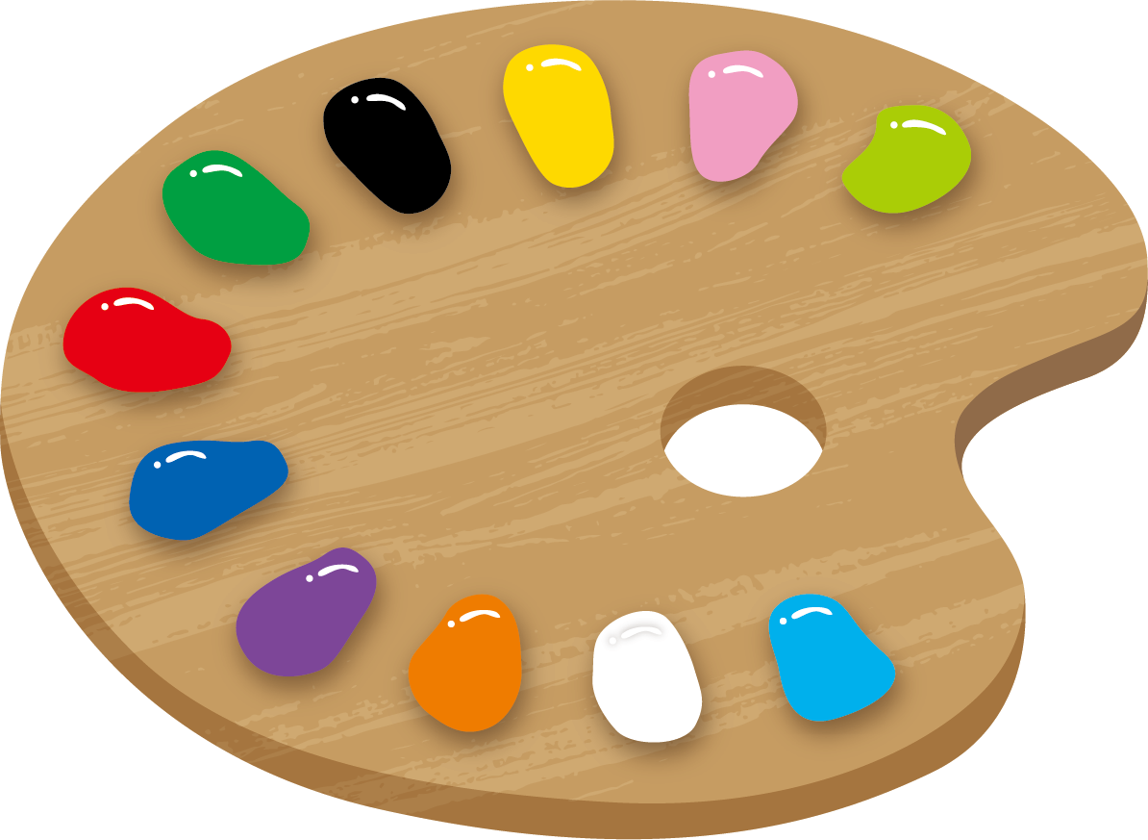
このこたちがすきないろは なんだとおもう

Slide 4
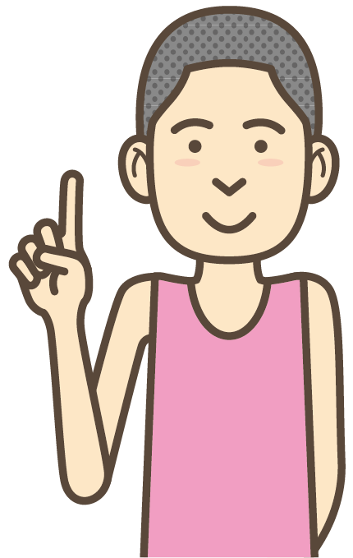
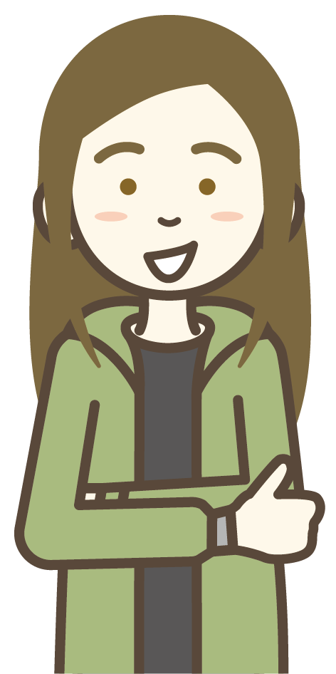
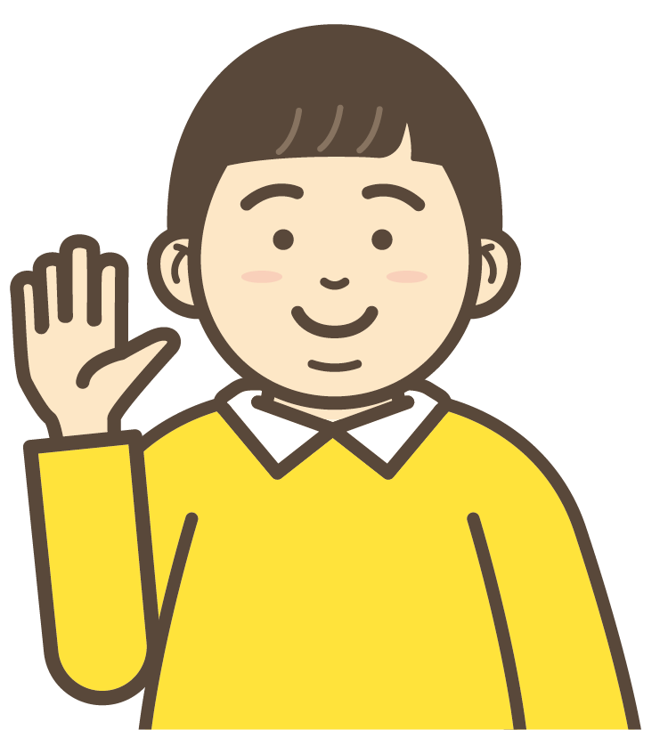
みんないろいろなかんがえがあるよね
りょうりを
うまくつくれるように
なりたいな！
やきゅうを
ならってみたいな！
くまのぬいぐるみで あそびたいな！

Slide 5
みんなのいえでは、だれが、どんな おうちのしごとをしているのかな？
みんなのはなしをきいて、
気がついたことがあればかいてみよう！

Slide 6
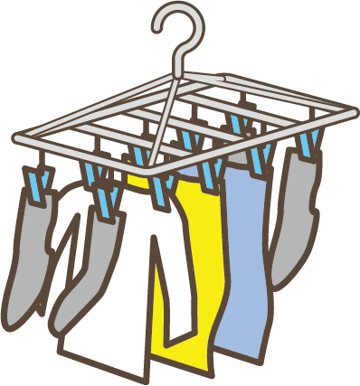
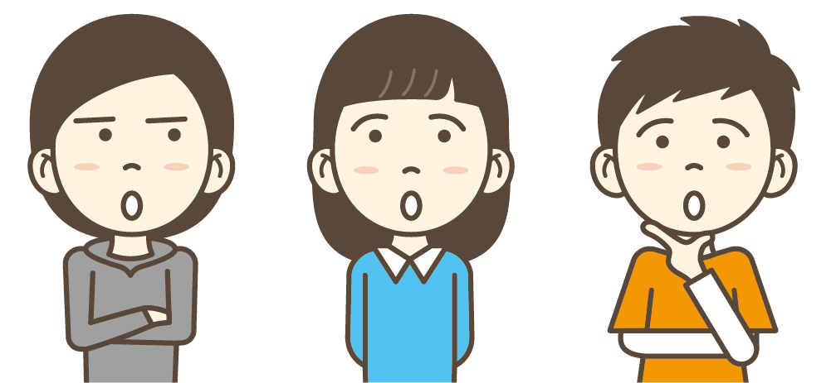
じぶんにできる
おうちのしごとって なんだろう

Slide 7
クラスのみんなへのアンケート
事前アンケート
これまでに、
「おんなのこ／おとこのこなんだから
〇〇しなさい、〇〇してはいけない」
といわれたことはありますか？
あったとしたら、どんなことをいわれましたか？
そのとき、どんな気もちになりましたか？じゆうにかいてください。

